Slide 1
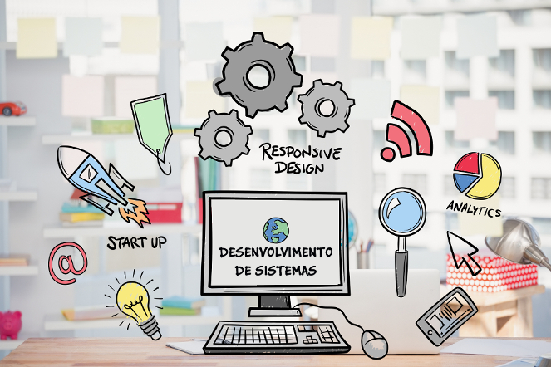
Curso Técnico em Desenvolvimento de Sistemas

Slide 2


O que é um Programa de Computador?

Slide 3

Programa de Computador
Programa é um conjunto de instruções que são interpretadas pelo computador afim de executar uma determinada tarefa.

Slide 4
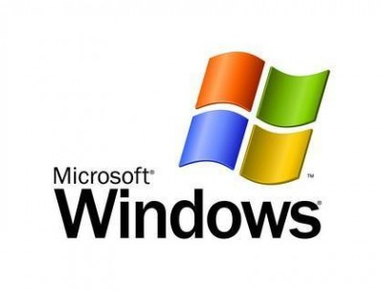





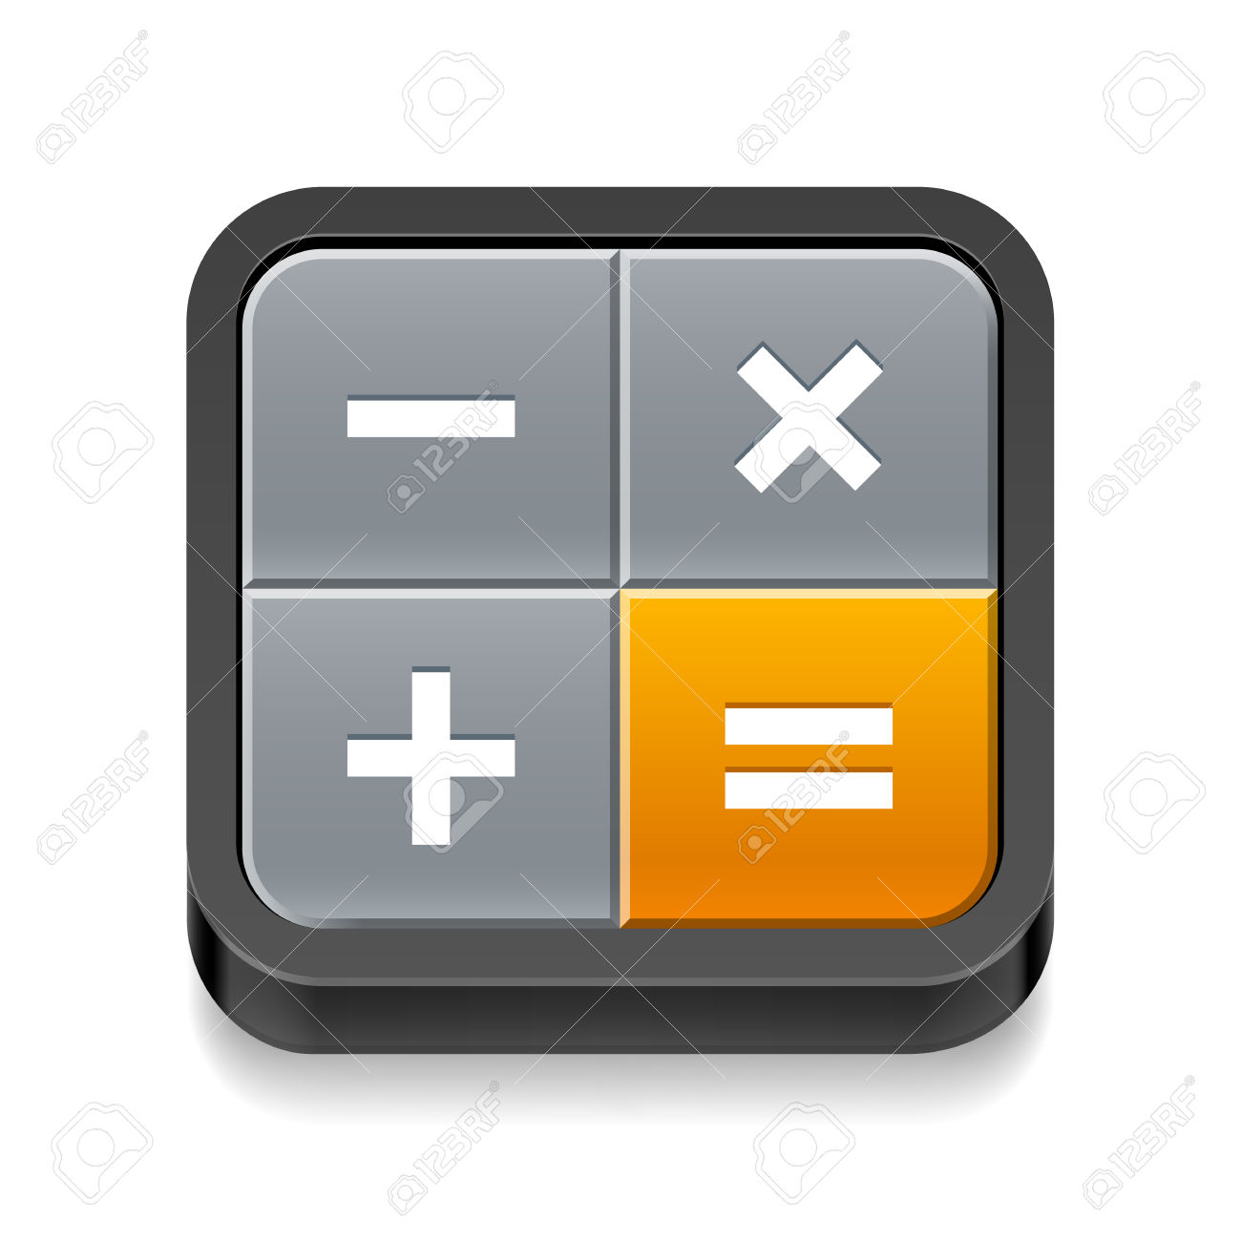


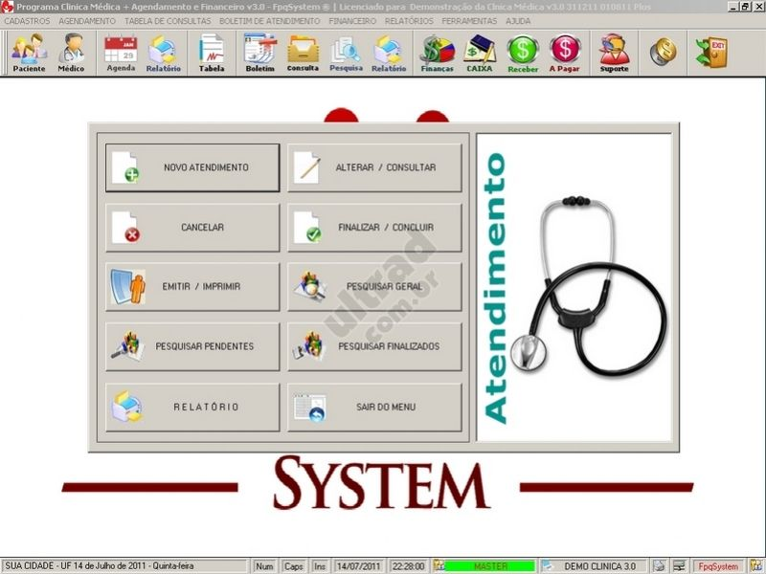

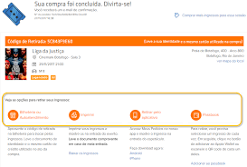
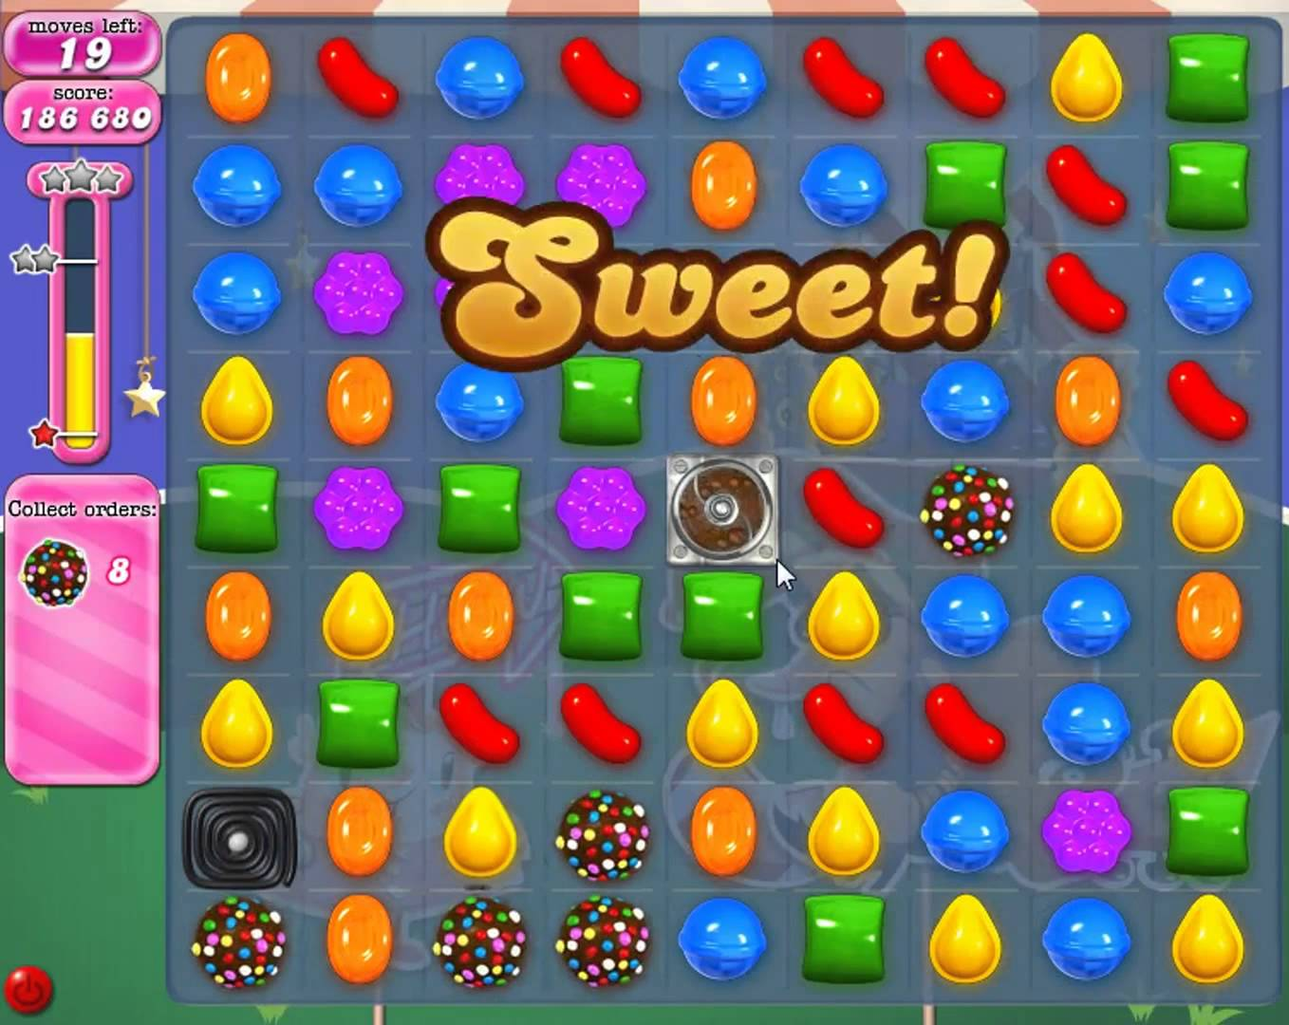
Exemplos de Programas

Slide 5
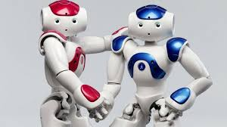
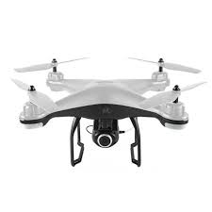

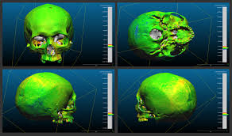
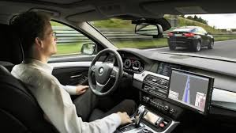
Exemplos de Aplicações de Programas

Slide 6
Objetivo do Curso Técnico em Desenvolvimento de Sistemas
Objetivo Geral: Formar Programadores de Computador.
O Técnico em Desenvolvimento de Sistemas será capaz de:
Desenvolver Sistemas Computacionais
Modelar, implementar e manter Bancos de Dados
Utilizar linguagem de programação
Elaborar documentação de Sistemas Computacionais
Executar manutenção de programas de computador
Atuação do Técnico: Empresas de desenvolvimento de Sistemas; Departamento de desenvolvimento de Sistemas em organizações governamentais e não governamentais; Profissional autônomo.

Slide 7
Disciplinas do Curso
Introdução à Ciência da Computação
Linguagens de Programação (I, II, III e IV)
Banco de Dados
Engenharia de Software

Slide 8
Categorias iniciais de um programador
1- Programador Desktop: Programador de aplicações ou sistemas para ambiente local, ou seja, programas que vão funcionar em um computador ou numa rede de computadores, dentro de um sistema operacional como Windows, Linux ou MAC.
2- Programador Web: é responsável pela programação de sistemas web ou websites.
3- Programador Mobile: Este cria aplicativos para dispositivos móveis e celulares.
4- Programador de Jogos: Desenvolve a lógica e estratégias de um game digital, ou seja, cria um novo jogo nas plataformas digitais seja videogames, pc, dispositivos móveis etc.

Slide 9
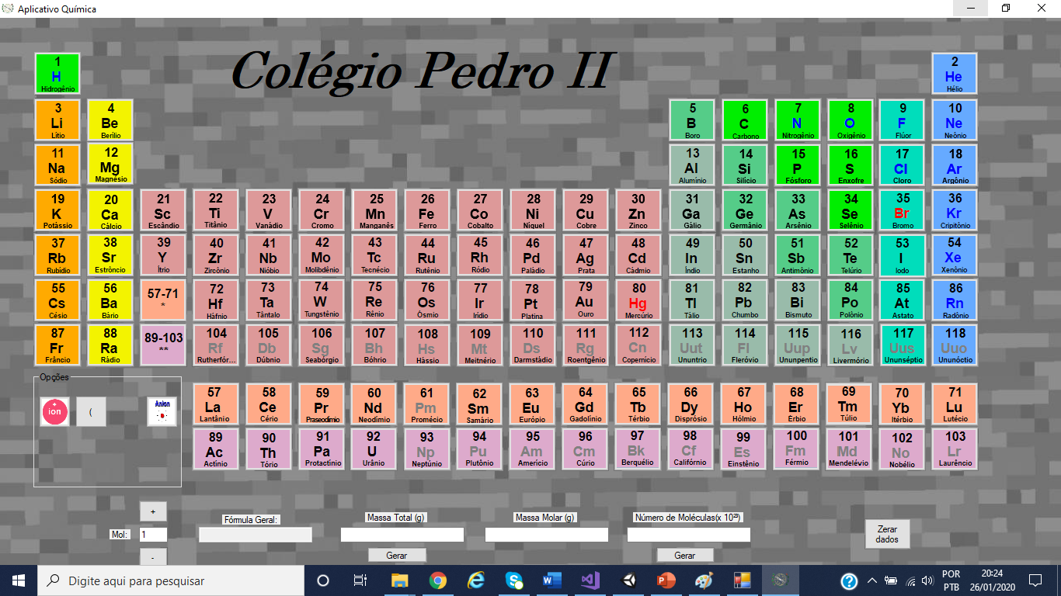
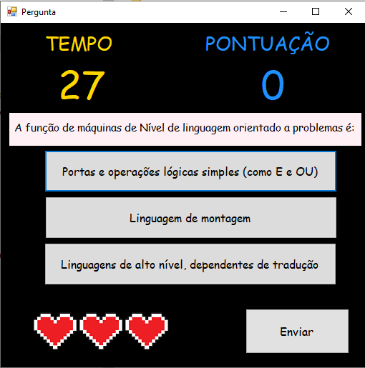
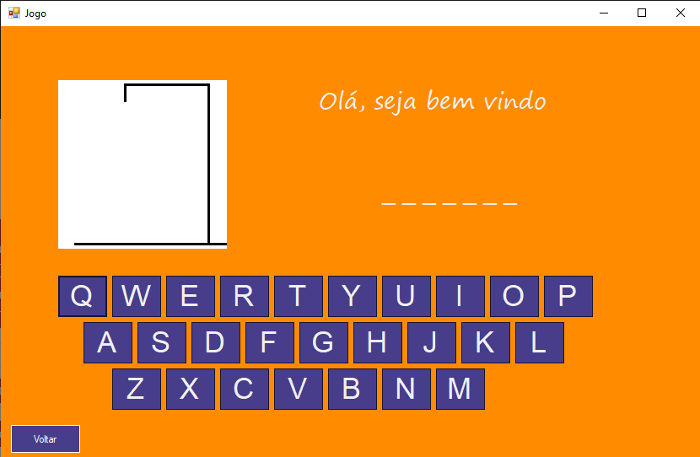
Exemplos de Programas Feitos no Pedro II

Slide 10
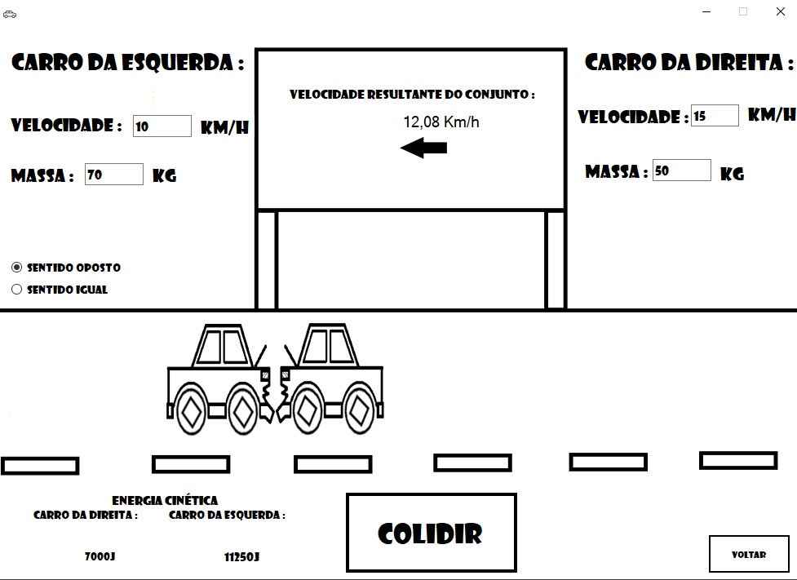
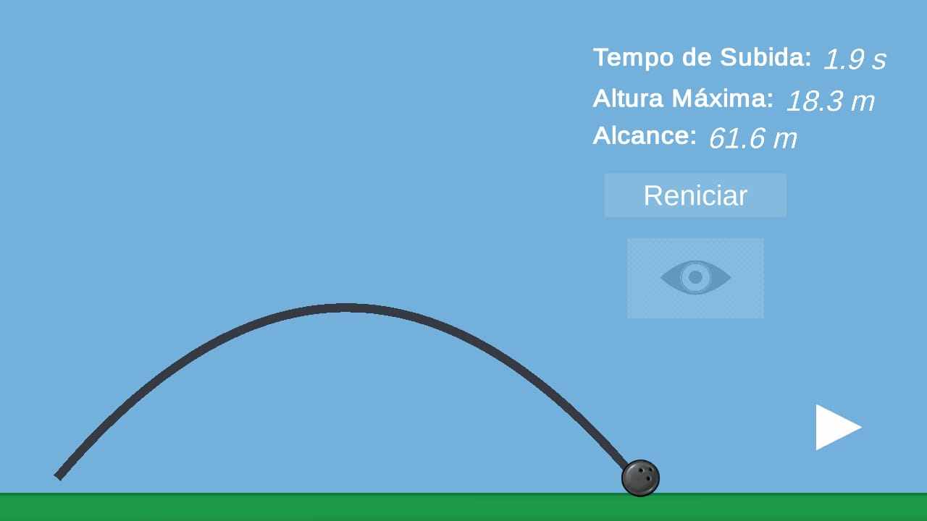
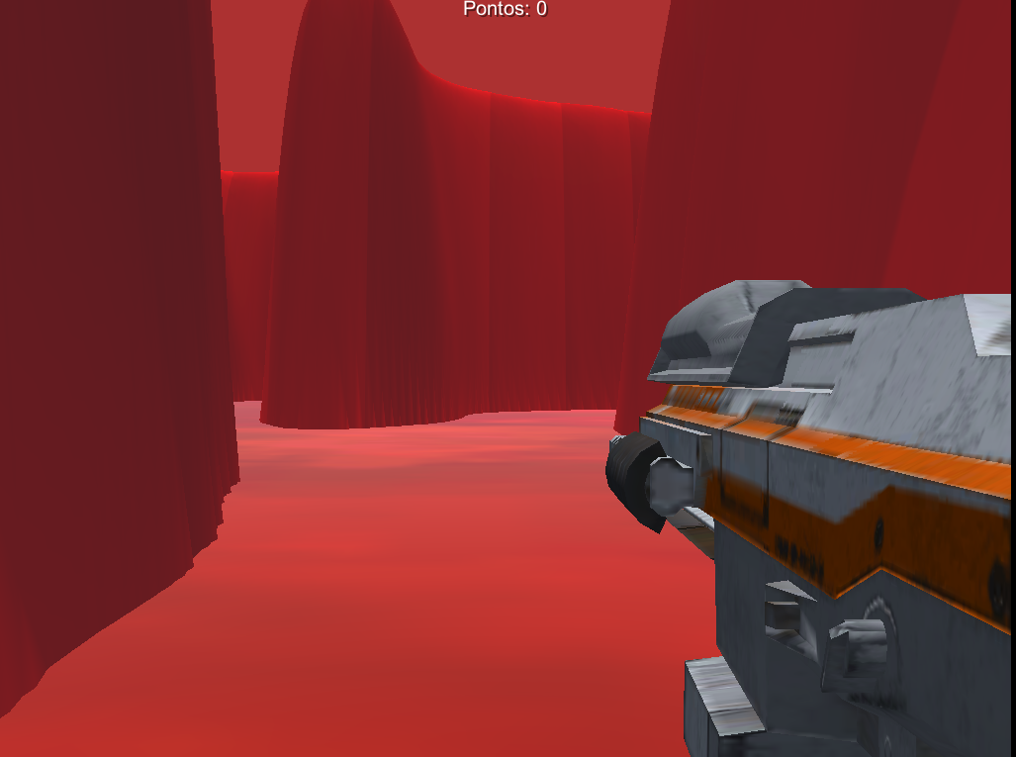
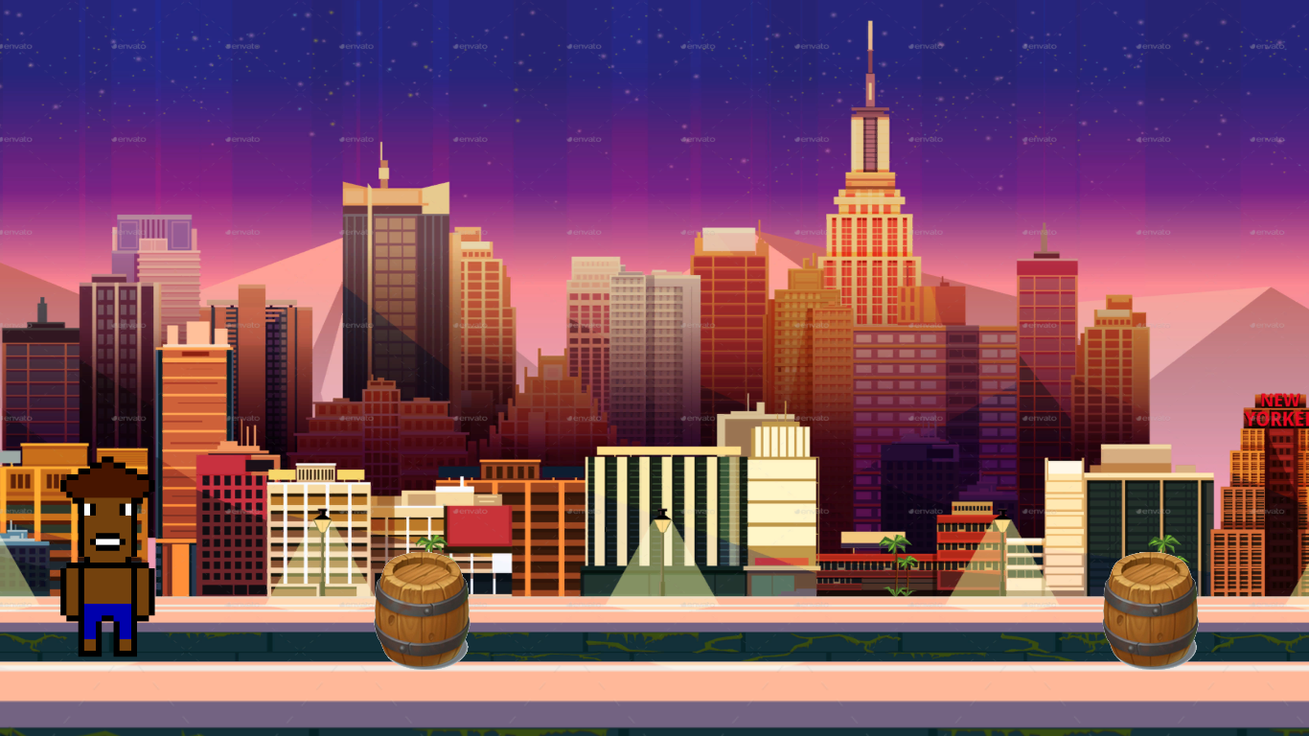
Exemplos de Programas Feitos no Pedro II

Slide 11
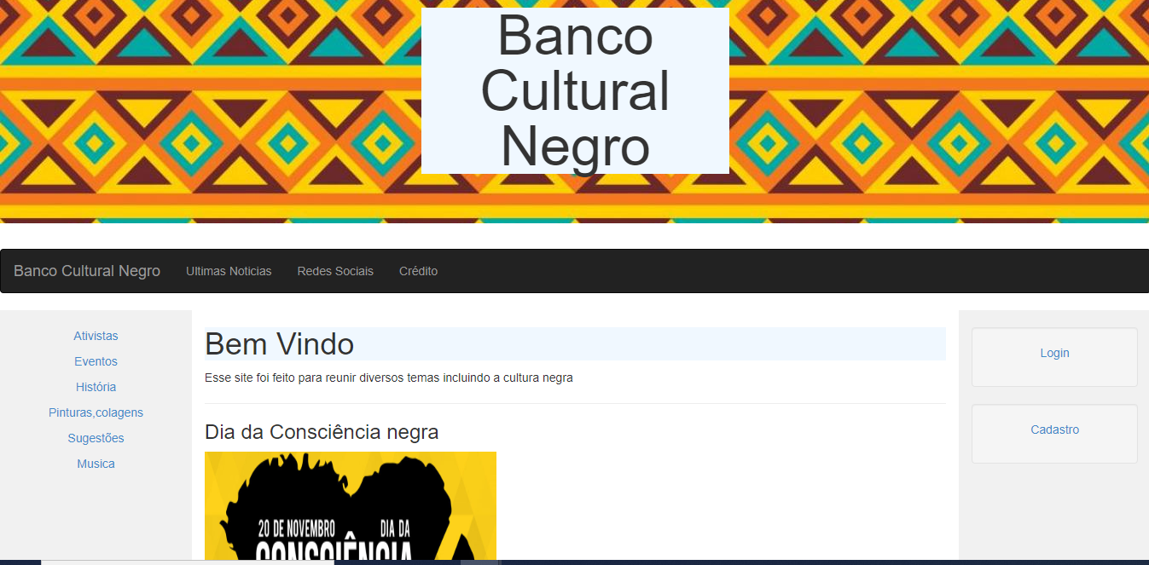

Exemplos de Programas Feitos no Pedro II

Slide 12
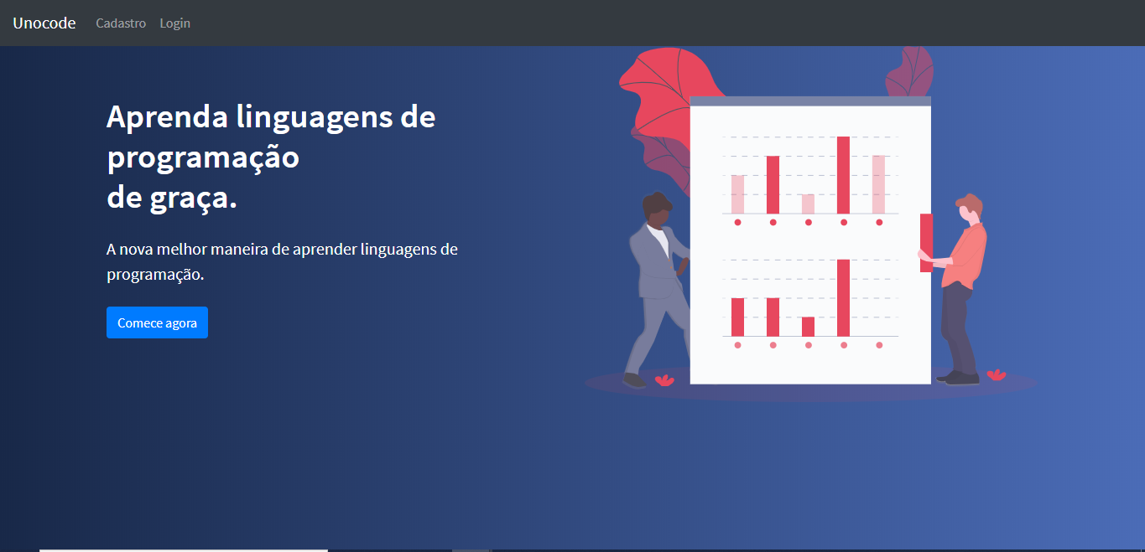
Exemplos de Programas Feitos no Pedro II

Slide 13
Exemplos de Programas Feitos no Pedro II –(2019)
Site de Compartilhamento de Resumo de Matérias
Site de Aluguel de Serviços para Festas
Site de Venda de Bolos e Doces
Site cultural sobre personagens Negros da História
Sistema de Marcação de Jogos de Futebol
Site de Roteiros Diferenciados no RJ
Site que ensina Linguagem de Programação estilo Duolingo

Slide 14
Exemplos de Programas Feitos no Pedro II – (2017)
Aplicativo Judge Me estilo Tinder
Sistema Pré-Vestibular
Sistema para anotar pedidos de um Restaurante
Sistema de Recomendação de Veículos
Enciclopédia de Seres Vivos
Sistema de Entretenimento relacionado a Animes
Catálogo de Trabalhadores que realizam serviços manuais
Sistema para uma loja de jogos

Slide 15
Exemplos de Programas Feitos no Pedro II – (Anos anteriores)
Boletim Multiuso do Estudante
MicroDefense (Jogo em TowerDefense)
BookMark Reader
Site de Entretenimento voltado para Viagens
ClickBand
Sistema de Informações e Entretenimento sobre Game of Thrones
MedHelp
Calendário Esportivo

Slide 16
Outras carreiras que usam programação
https://www.people.com.br/noticias/tecnologia/5-profissoes-que-voce-nao-sabia-que-utilizam-programacao-no-dia-a-dia

Slide 17
Mesmo que você não trabalhe diretamente com programação, programar desenvolve nosso raciocínio lógico e nossa capacidade de resolver problemas.

Slide 18
Programação
É fácil programar? Qualquer um pode aprender a programar?
https://www.youtube.com/watch?v=vD3vCmRbclI
https://www.youtube.com/watch?v=L06AIFBRXls

Slide 19



Ideias?
Se vocês pudessem inventar um programa de computador/aplicativo, qual seria?

